Slide 1
Использование и пользователи электронных ресурсов: из опыта Санкт-Петербургского государственного университета
2018
7-я Международная научно-практическая конференция
«Научное издание международного уровня - 2018:
редакционная политика, открытый доступ, научные коммуникации», МОСКВА, Финансовый университет при Правительстве РФ,
24 АПРЕЛЯ 2018 года

Slide 2
СРЕДСТВА, ПОТРАЧЕННЫЕ СПБГУ НА ПЕЧАТНЫЕ И ЭЛЕКТРОННЫЕ РЕСУРСЫ в 2017 ГОДУ

Slide 3
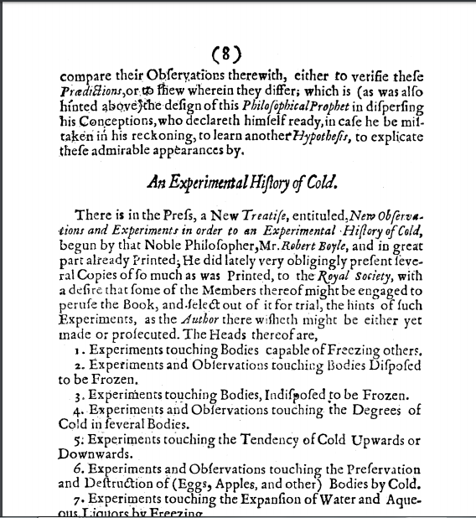
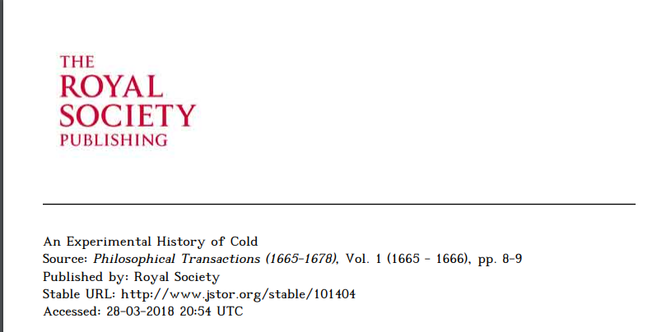
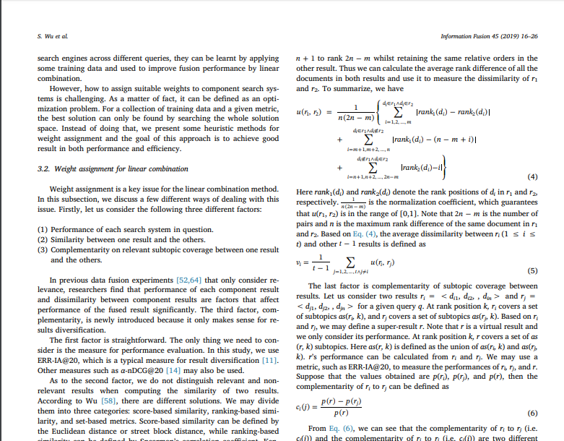
354 года «журнального доступа»
Notes:
слияние

Slide 4
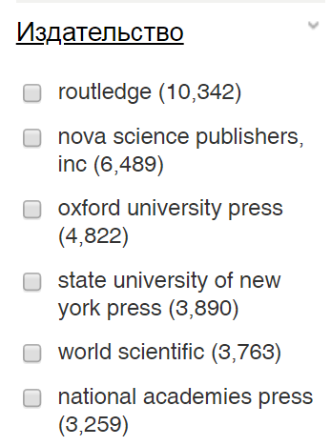
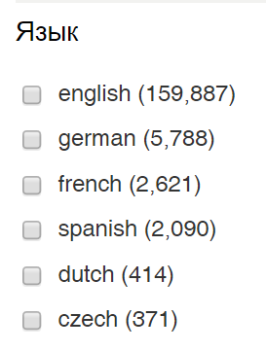
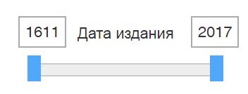
Огромные книжные коллекции
Notes:
слияние

Slide 5
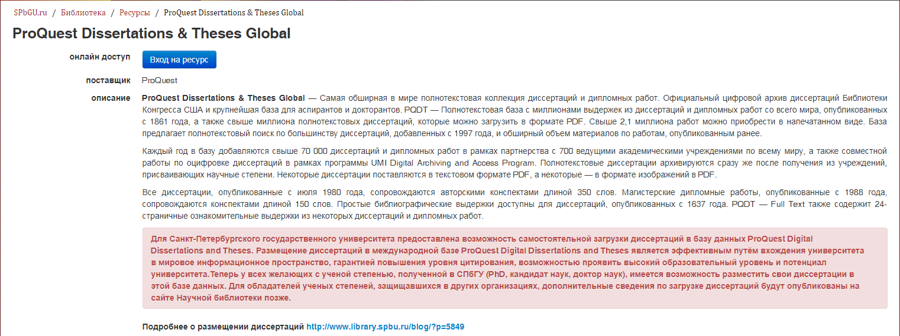
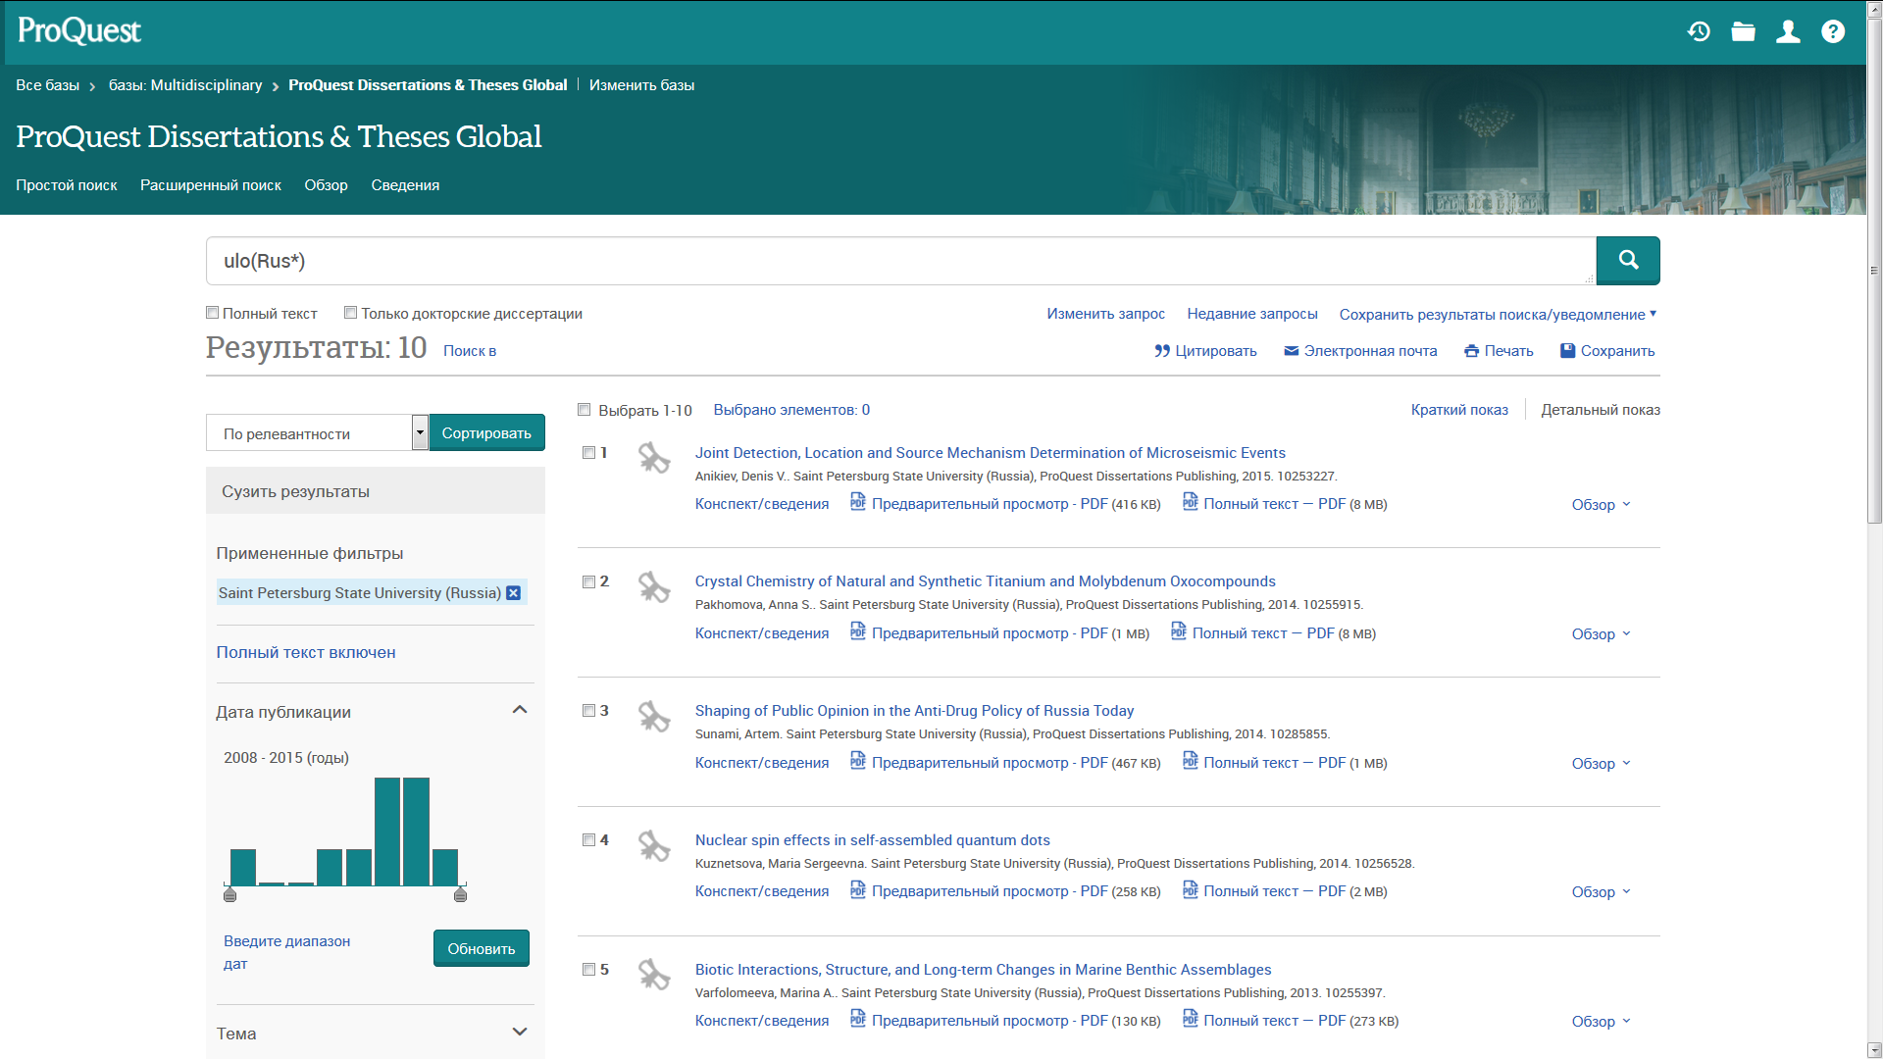
ProQuest Dissertations & Theses Global

Slide 6
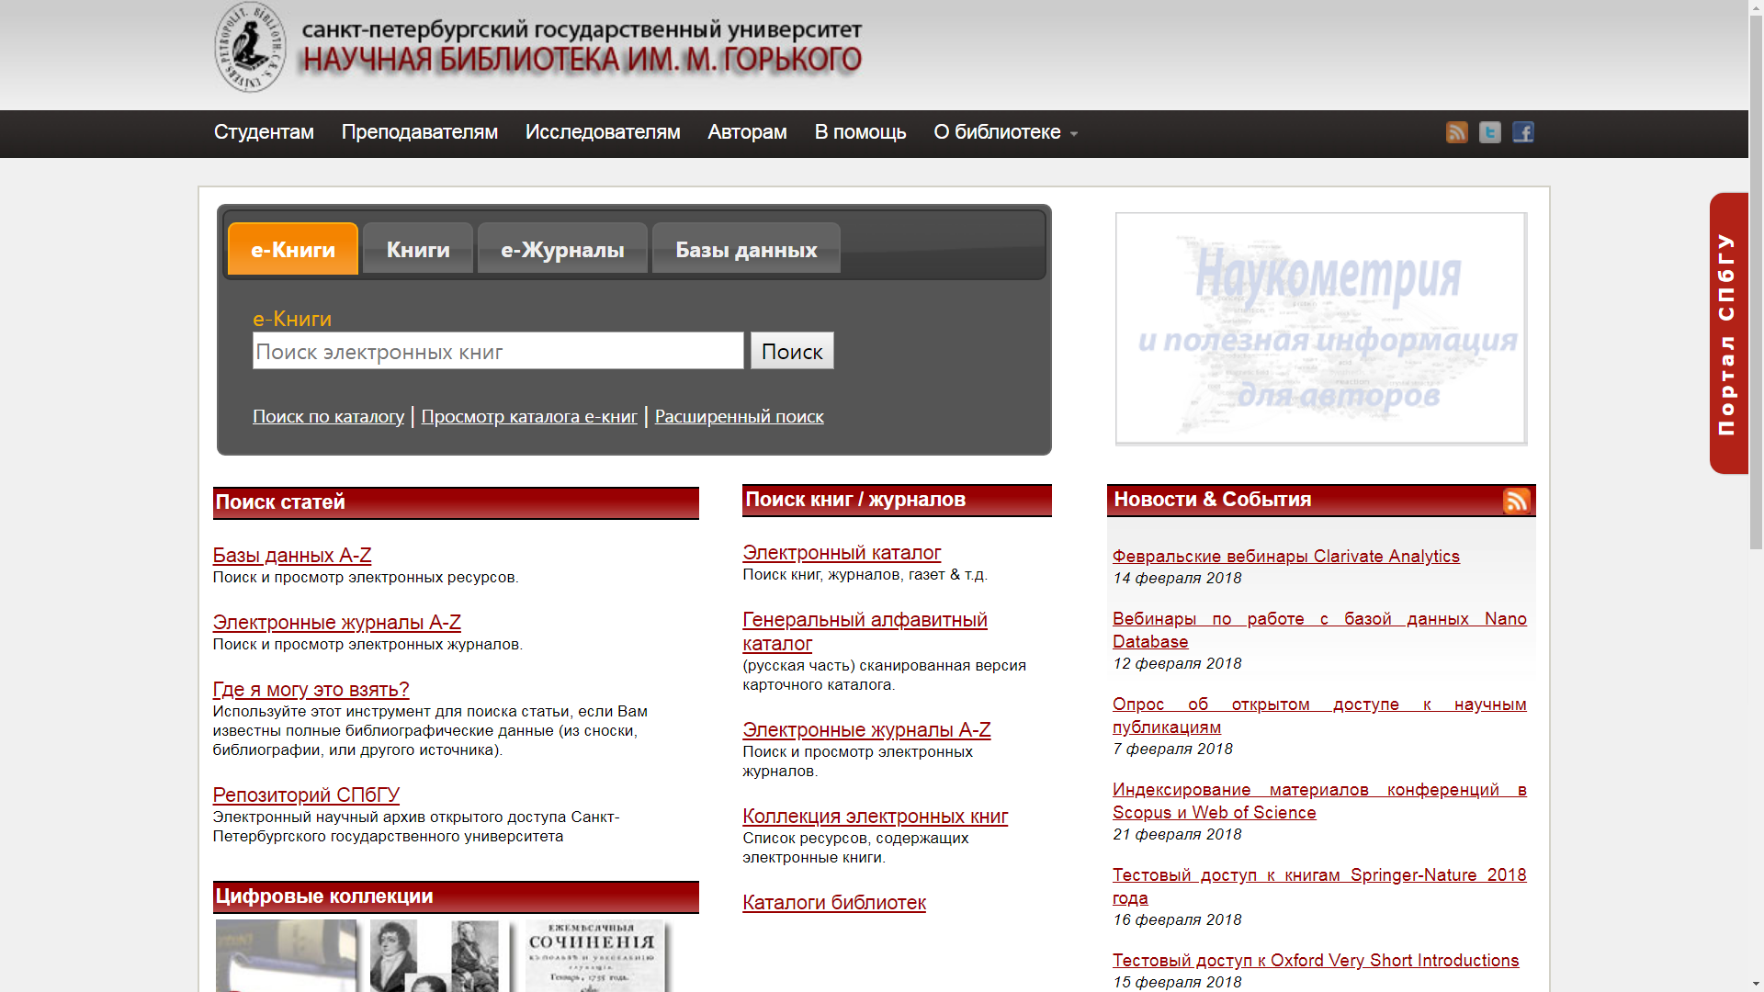
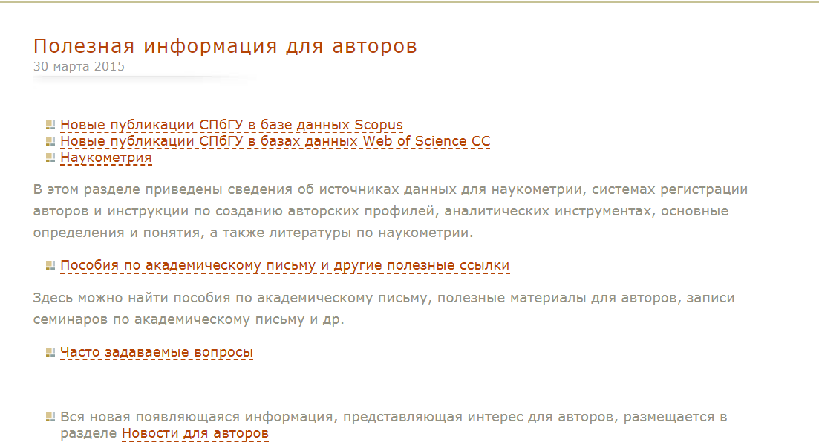
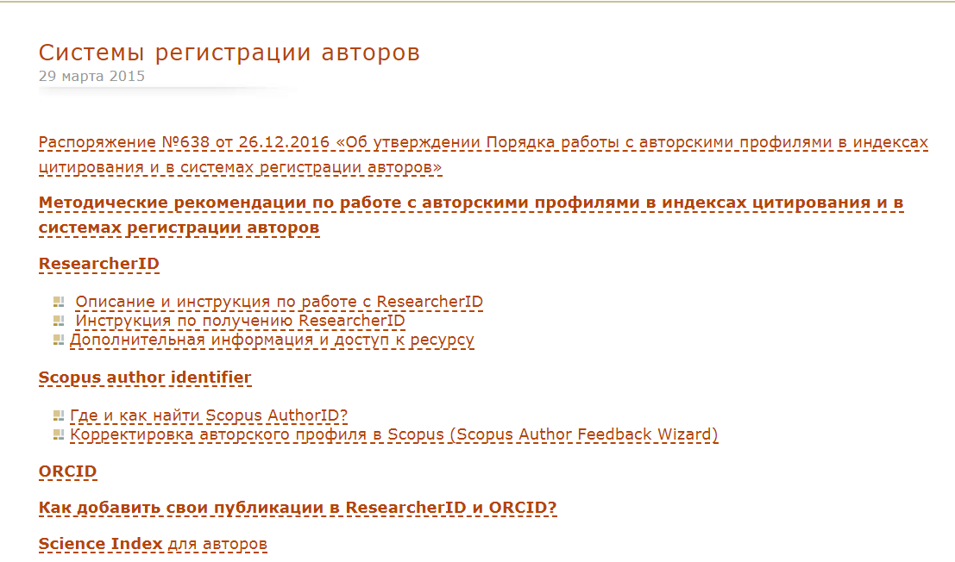
В помощь авторам

Slide 7
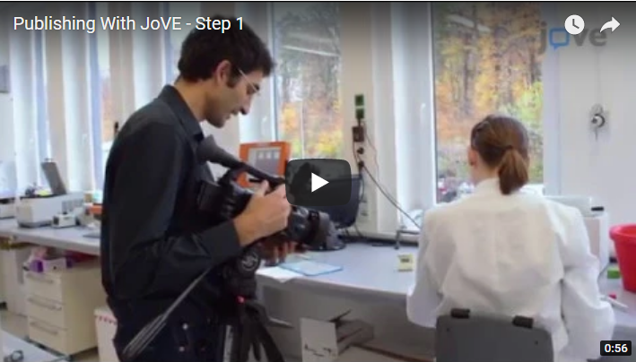
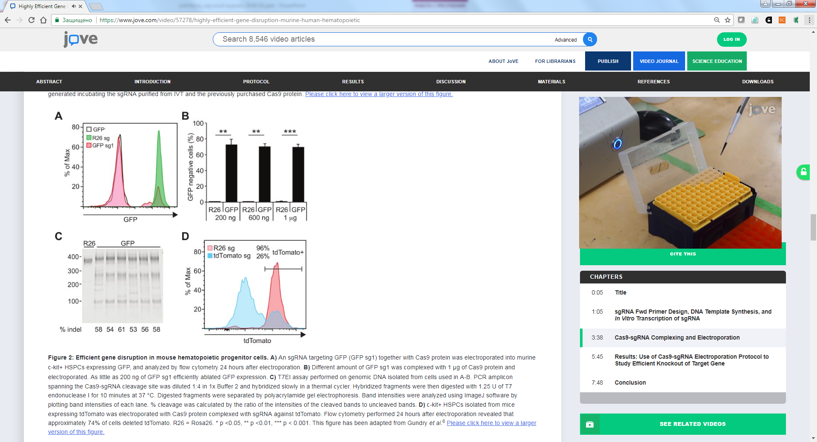
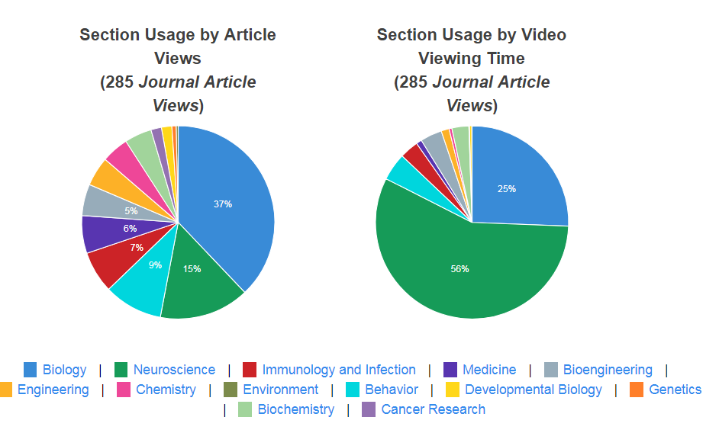
JoVe

Slide 8
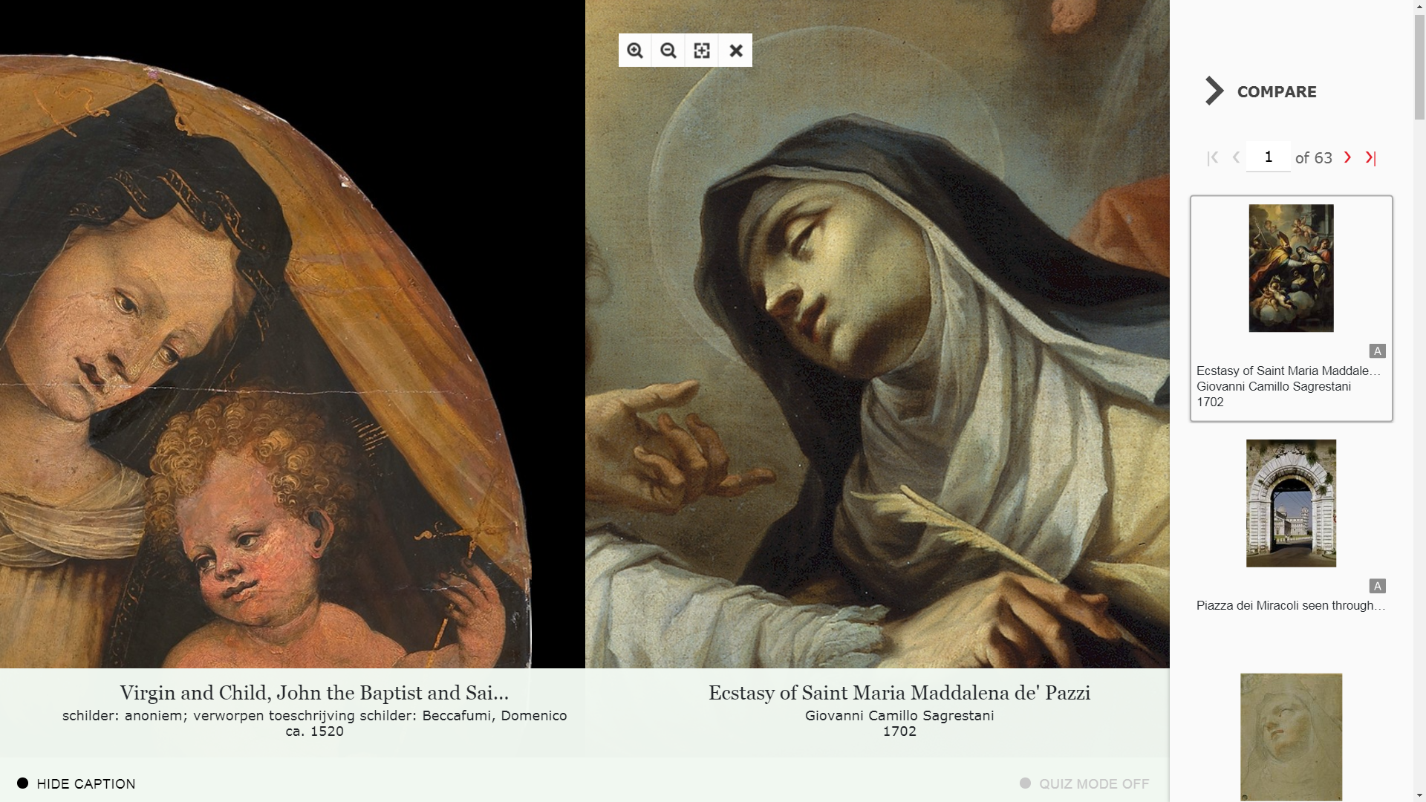
Тестовый доступ

Slide 9
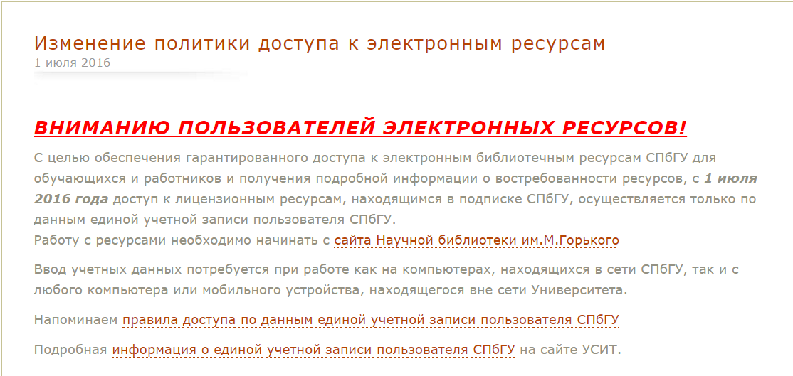
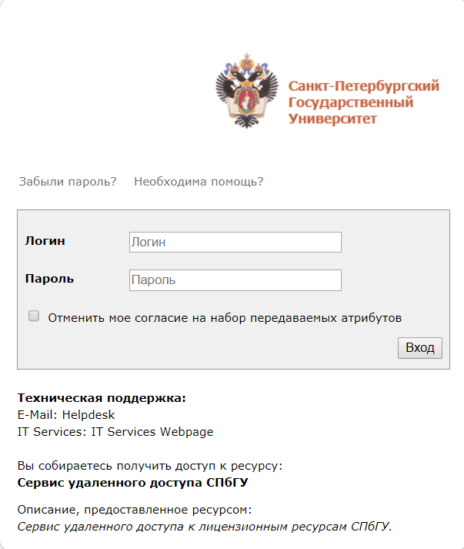
Изменение политики доступа http://www.library.spbu.ru/help/ezpr.html

Slide 10
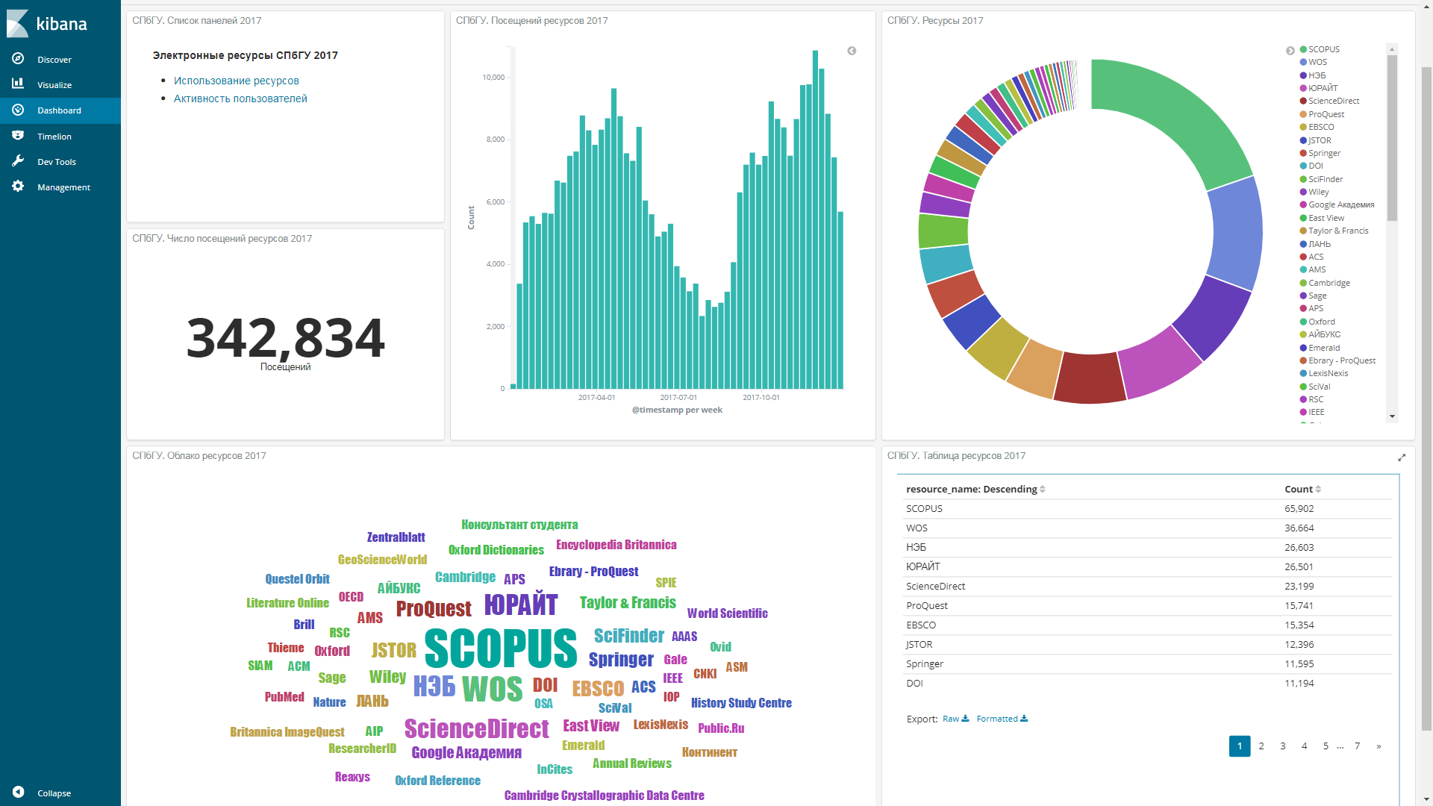
ИСПОЛЬЗОВАНИЕ электронных ресурсов в СПбГУ в 2017 г.

Slide 11
СПбГУ 2017. Печатные и электронные ресурсы.
 | Печатный фонд | Электронные ресурсы
ИСТОЧНИКИ | 7 млн. единиц хранения | > 82 млн. источников
% средств от общего бюджета на комплектование | 23 % | 77 %
ПОЛЬЗОВАТЕЛИ | 29 126 | 12 362
ПОСЕЩЕНИЯ | 350 874 | 361 724

Slide 12
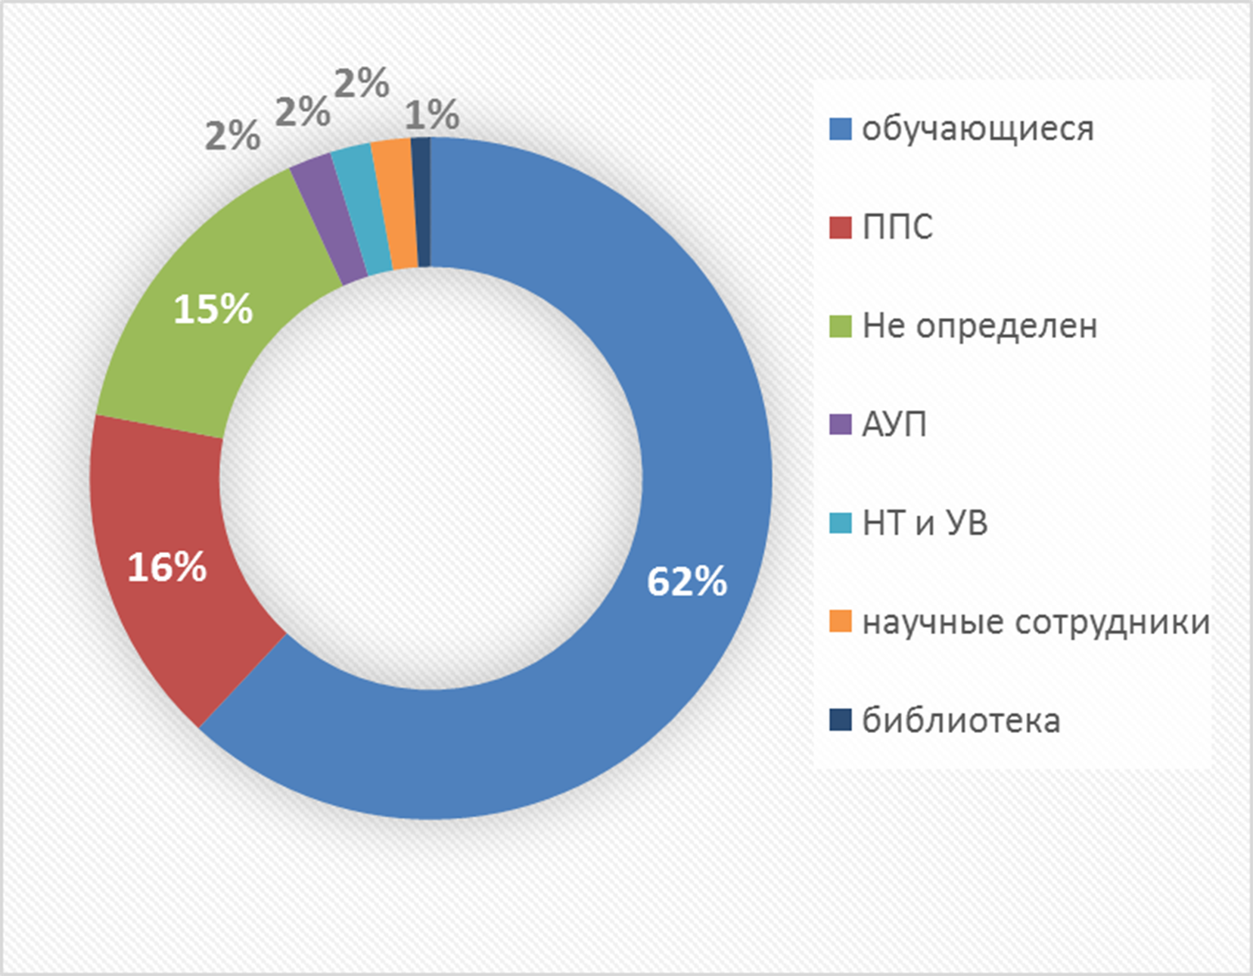
РАСПРЕДЕЛЕНИЕ ПО ТИПАМ ПОЛЬЗОВАТЕЛЕЙ

Slide 13
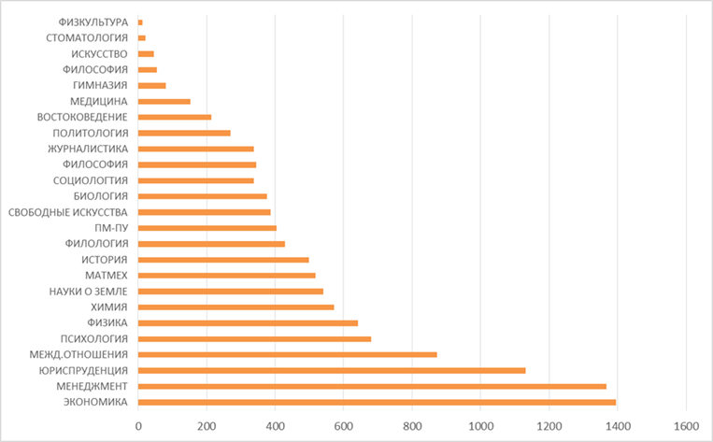
РАСПРЕДЕЛЕНИЕ ПО ОБЛАСТЯМ ЗНАНИЙ

Slide 14
TOP 10 РЕСУРСОВ, ИСПОЛЬЗУЕМЫХ В СПбГУ В 2017 ГОДУ (КОЛ-ВО ПОЛНЫХ ТЕКСТОВ)

Slide 15
TOP 15 РЕСУРСОВ, ИСПОЛЬЗУЕМЫХ В СПбГУ В 2017 ГОДУ (КОЛ-ВО ПОСЕЩЕНИЙ - KIBANA)

Slide 16
ЛИДЕРЫ ПО ИСПОЛЬЗОВАНИЮ в 2017 году
Первые 20 ресурсов дали 90 % общего количества посещений
Первые 3 ресурса дали 39 % от общего количества посещений
Первые три ресурса:
SСOPUS
WEB OF SCIENCE
eLIBRARY.RU

Slide 17
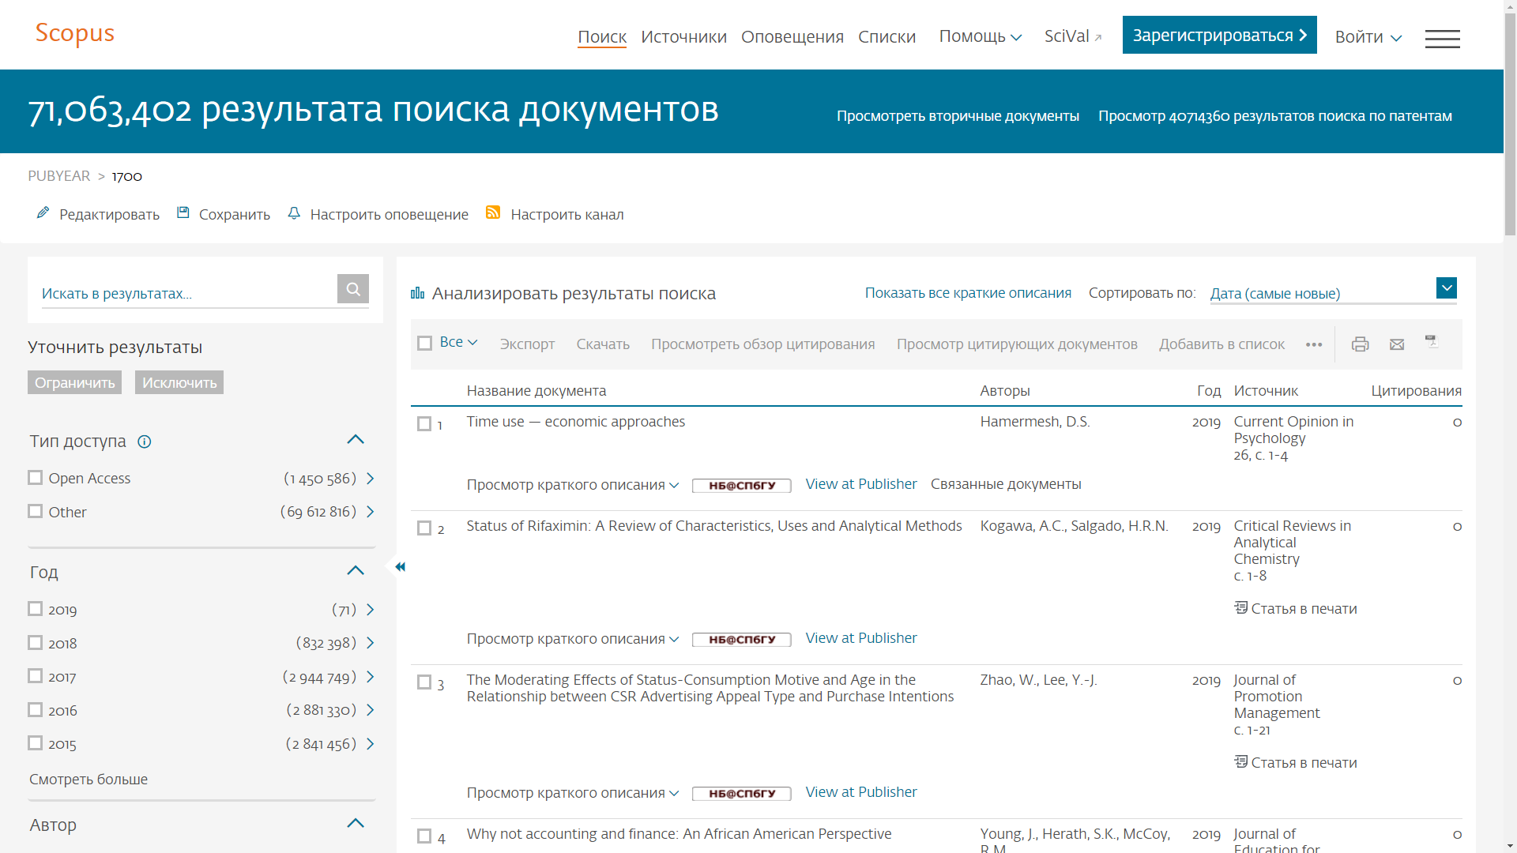
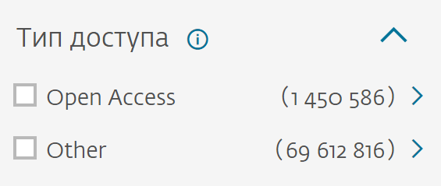
Фильтр «open access» в Scopus

Slide 18
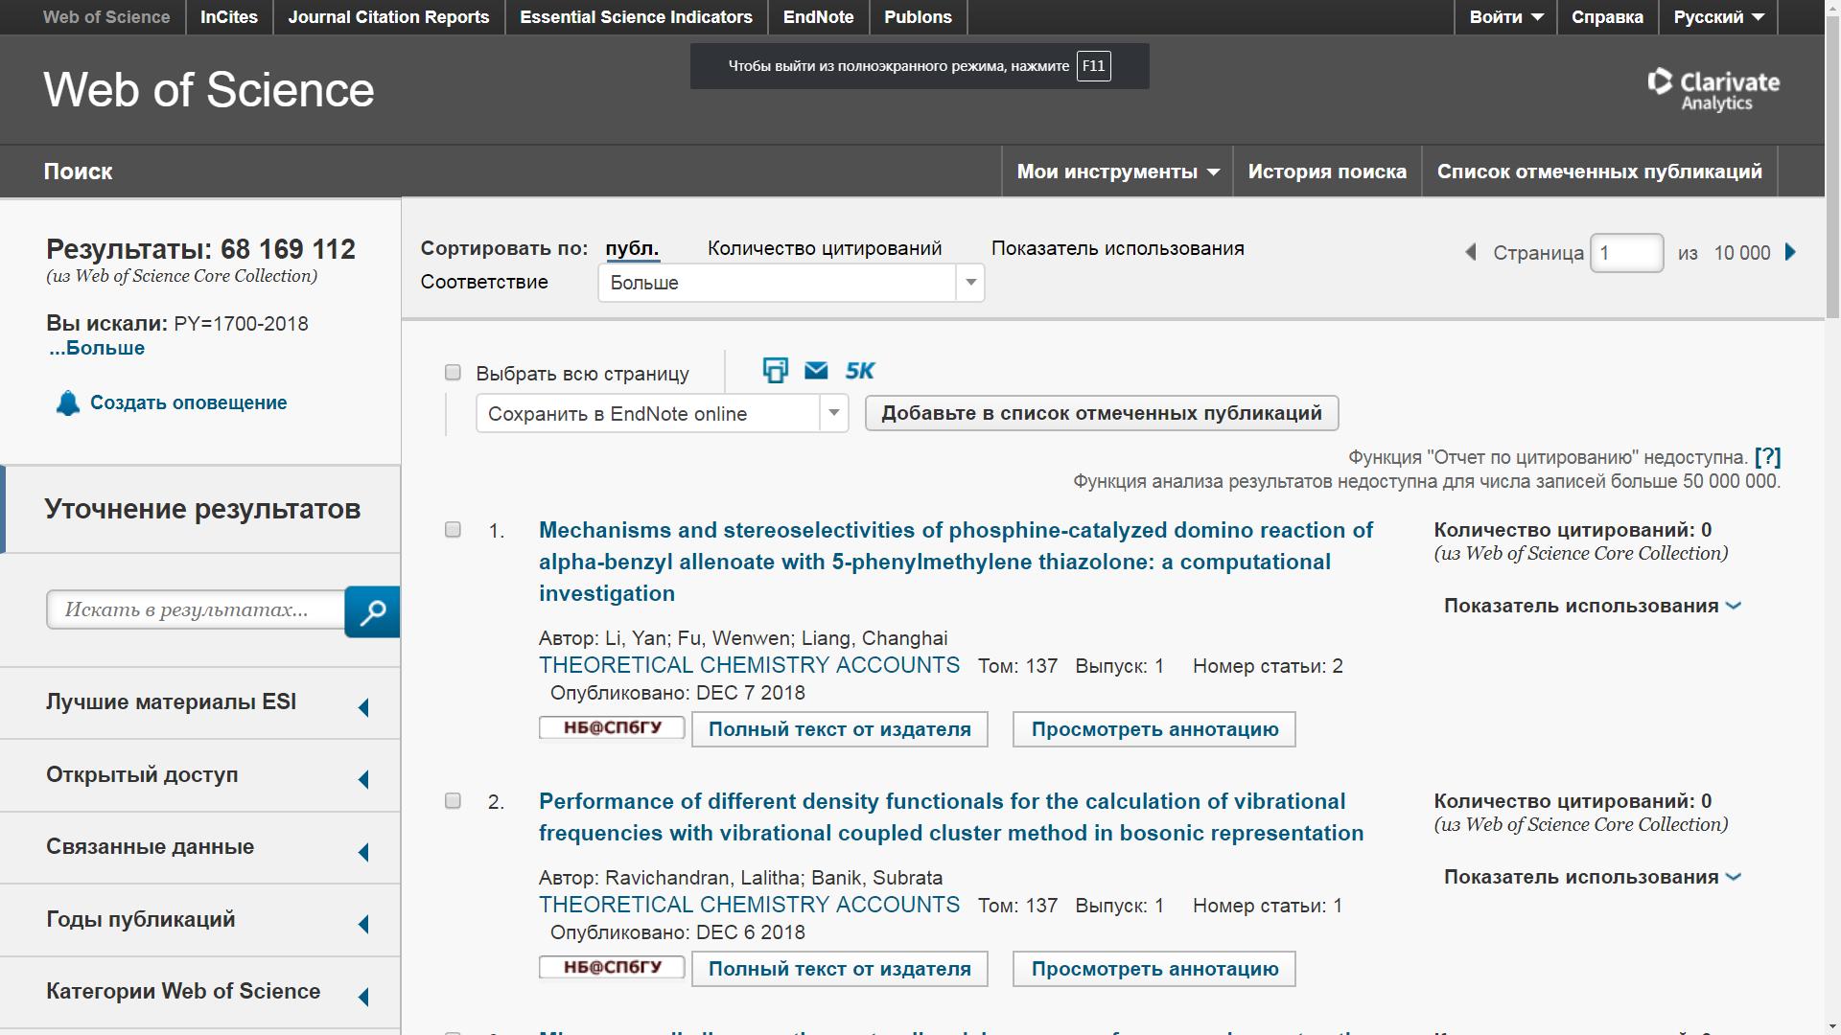
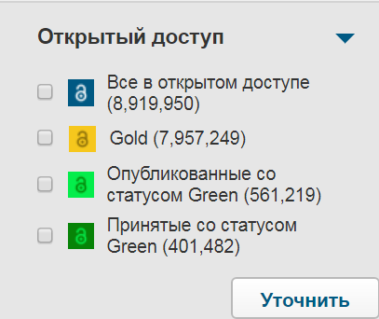
Фильтр «open access» в WoS

Slide 19
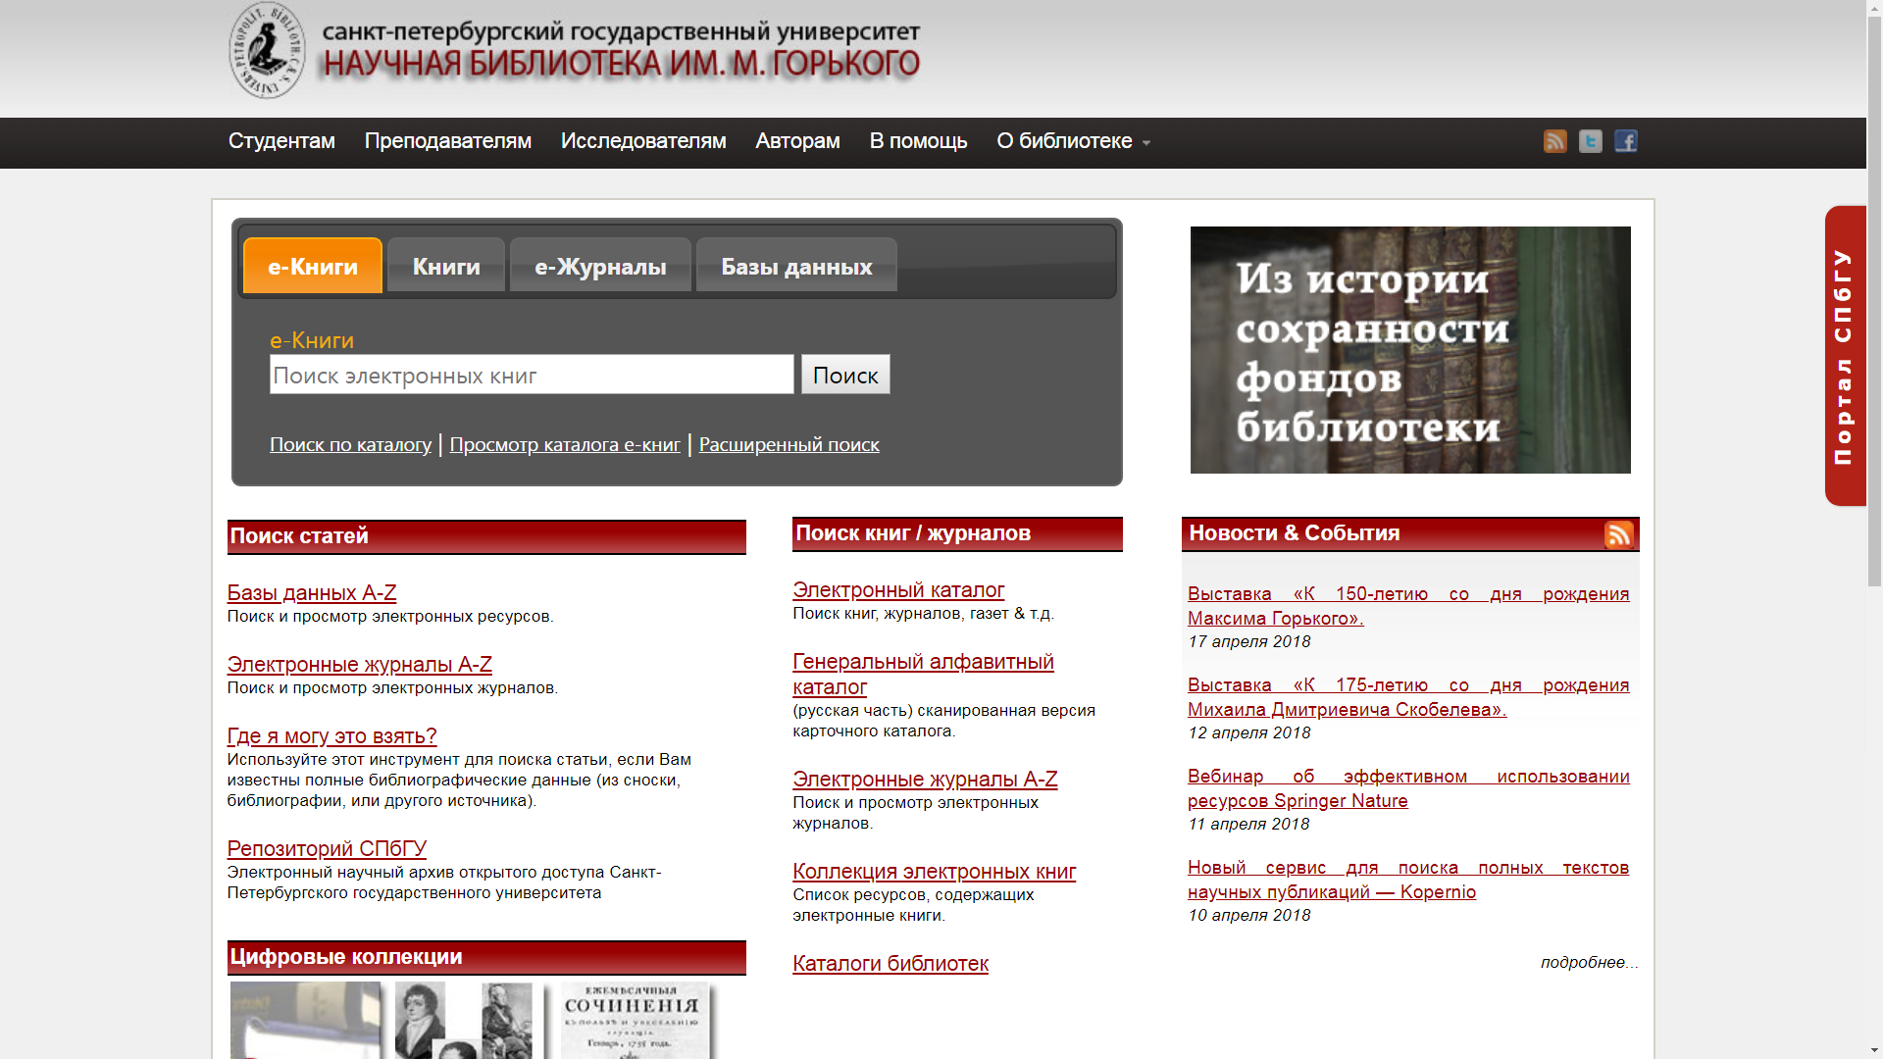
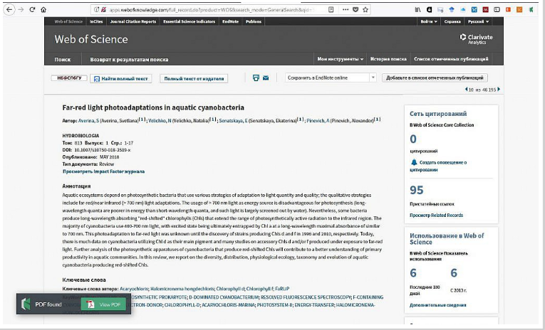
РАЗДЕЛ «НОВОСТИ И СОБЫТИЯ»

Slide 20
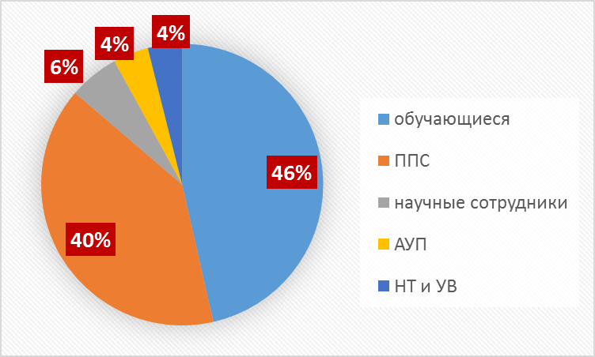
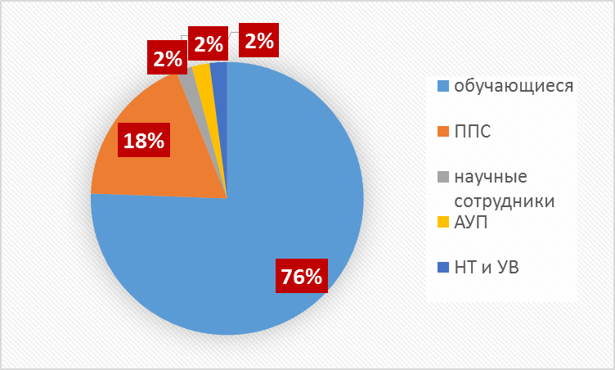
Посещения WoS, Scopus и elibrary (типы пользователей)
SCOPUS
WEB OF SCIENCE
eLibrary

Slide 21
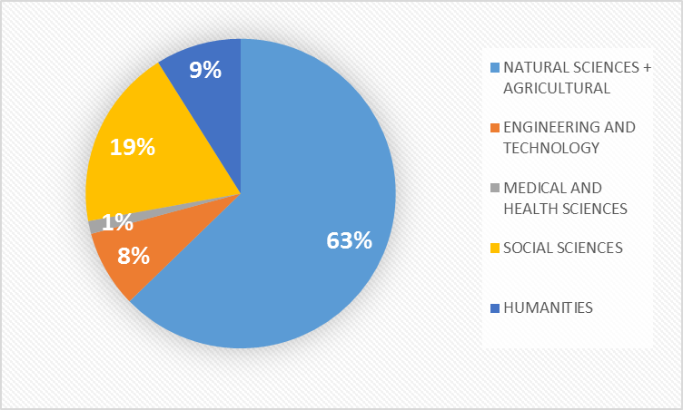
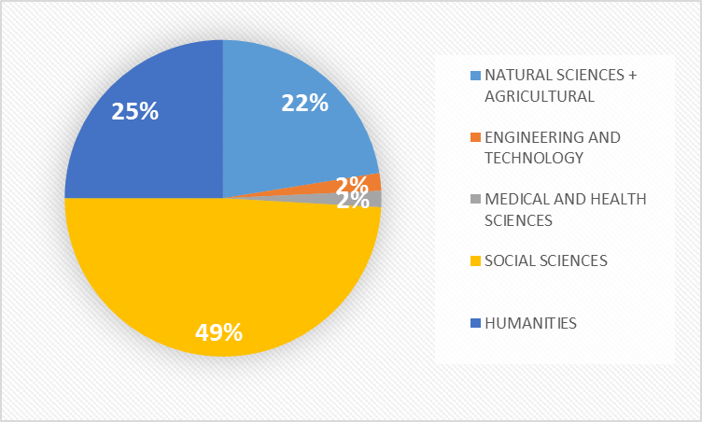
Посещения WoS, Scopus и elibrary (ПОЛЬЗОВАТЕЛИ ПО ПРЕДМЕТНЫМ ОБЛАСТЯМ)
SCOPUS
WEB OF SCIENCE
eLibrary

Slide 22
Кол-во публикаций СПбГУ за 2012-16 гг. и посещения ресурсов в 2017 году
WEB OF SCIENCE
SCOPUS

Slide 23
Кол-во публикаций СПбГУ в РИНЦ за 2012-16 гг. и посещения eLIBRARY в 2017 году

Slide 24
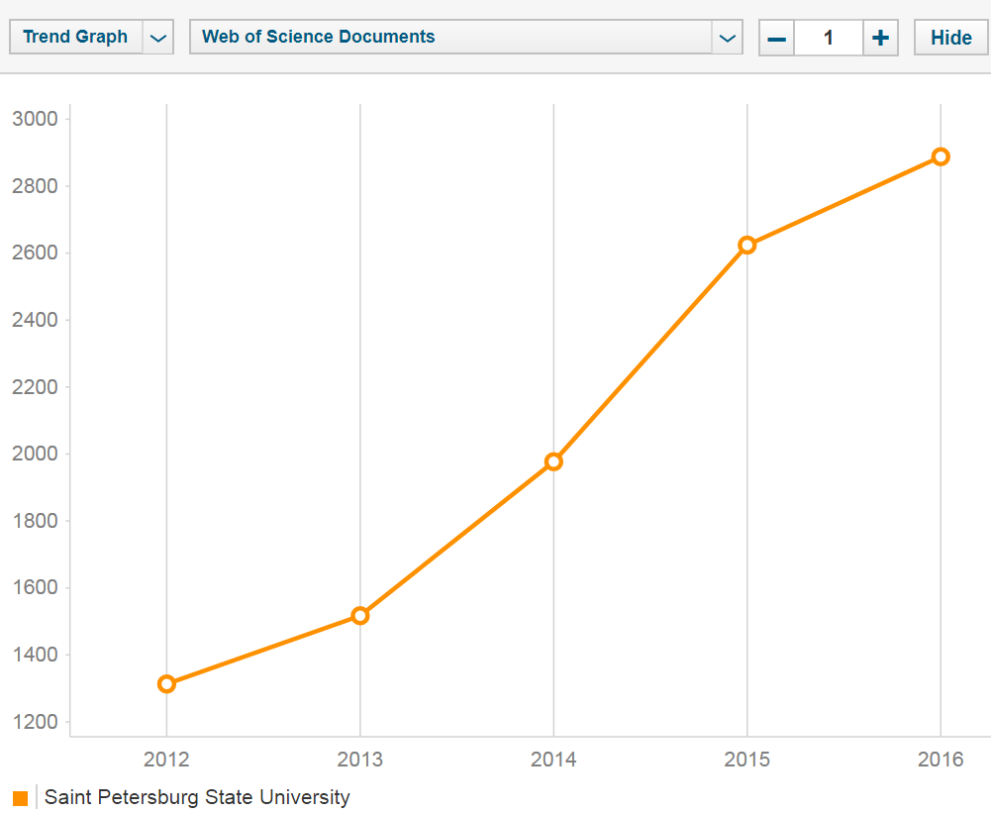
ЧТЕНИЕ и ПУБЛИкАЦИИ

Slide 25
Пользователи электронных ресурсов 2017 в СПбГУ
27 % от общего количества FTE
21 % от общего количества обучающихся
30 % от общего количества ППС +научные сотрудников
20 % пользователей осуществили 76 % посещений электронных ресурсов

Slide 26
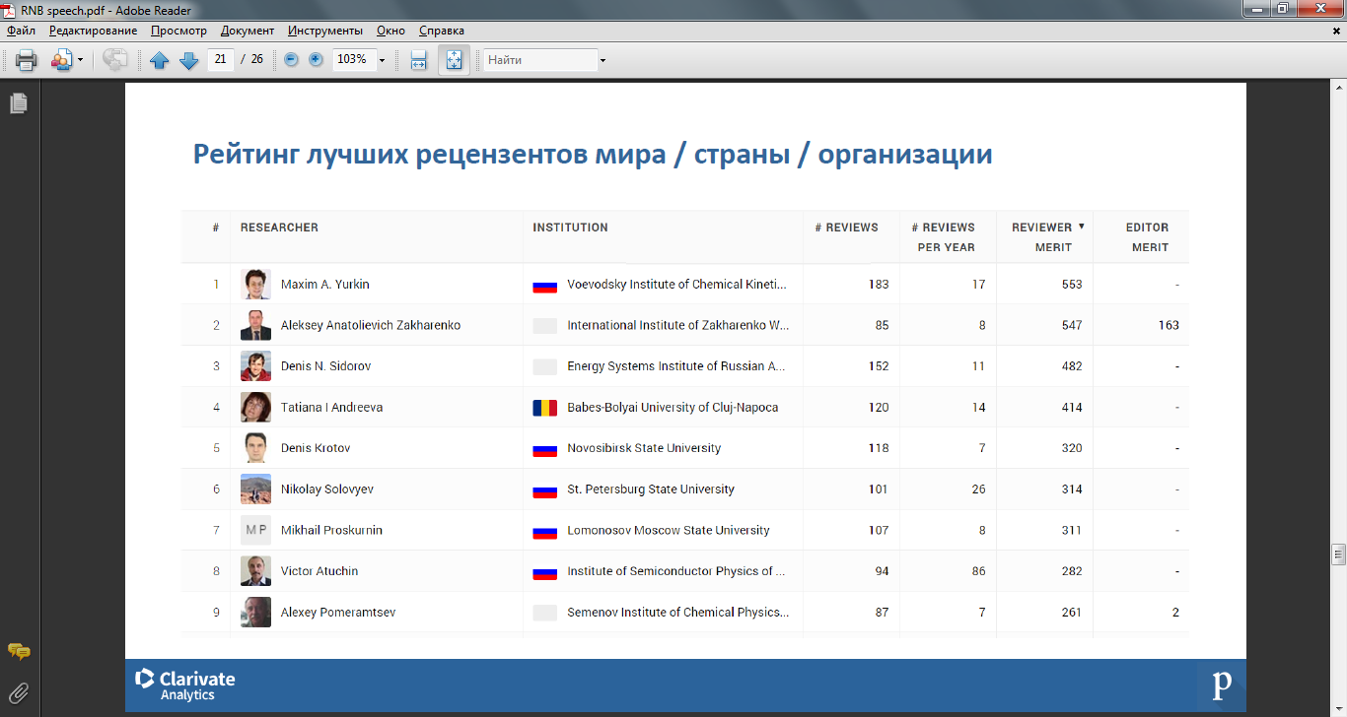
СЛАЙД ИЗ ПРЕЗЕНТАЦИИ ПАВЛА КАСЬЯНоВа (ClaRIVATE ANALYTICS)

Slide 27
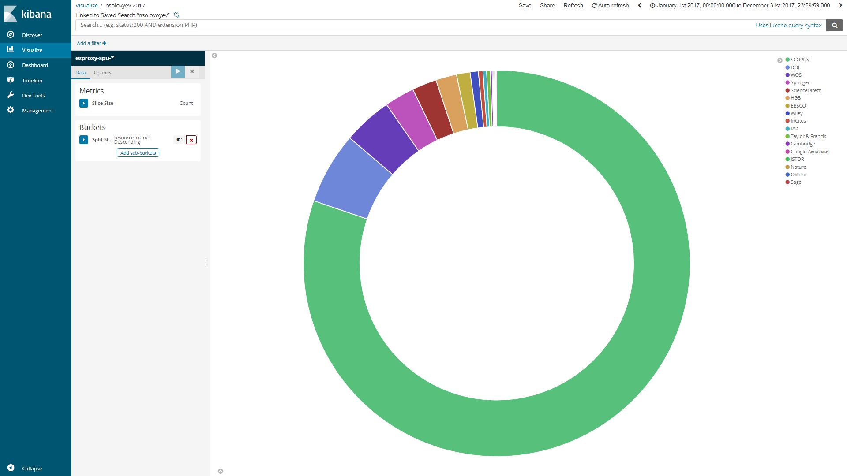
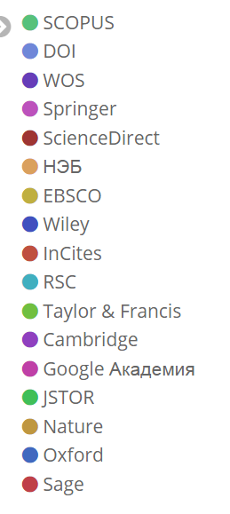
Портрет самого активного пользователя 2017 года

Slide 28
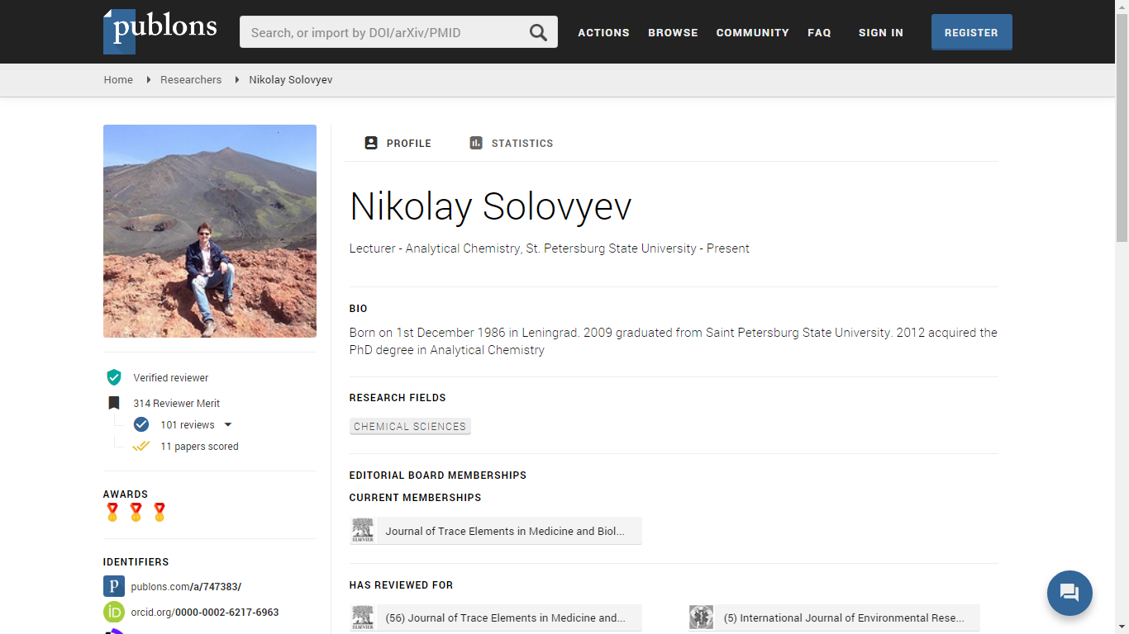
СТРАНИЦА РЕЦЕНЗЕНТА НА САЙТЕ PUBLONS

Slide 29
Искренне благодарю за Ваше внимание! Екатерина Полникова e.polnikova@spbu.ru

